Slide 1
MBL-mangel
- Og hygiejne i hverdagen
Foreningen MBL-mangel.dk

Slide 2
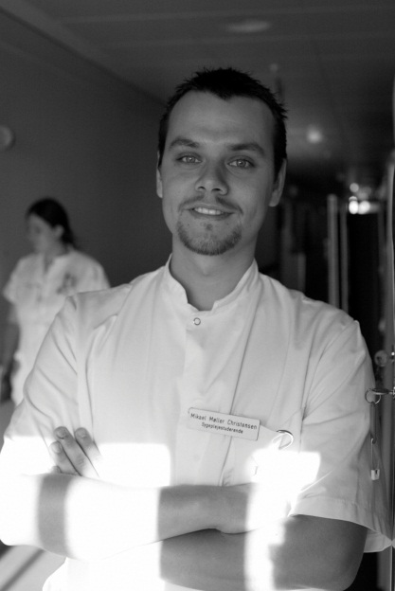
MBL-mangel
Mikael M. Christesen
Sygeplejerske
Formand
- Og hygiejne i hverdagen
Foreningen MBL-mangel.dk

Slide 3
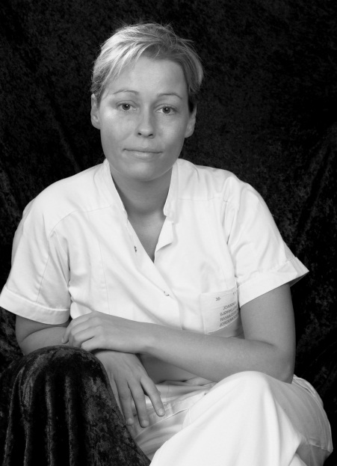
MBL-mangel
Joanna B. Rasmussen
Jordemoder
bestyrelsesmedlem
Mikael M. Christesen
Sygeplejerske
Formand
- Og hygiejne i hverdagen
Foreningen MBL-mangel.dk

Slide 4
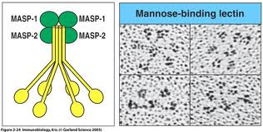
MBL-mangel
Silke 1 år, se-MBL 61
Mangel på proteinet Mannose Bindende Lektin
Foreningen MBL-mangel.dk

Slide 5
MBL-mangel
Silke 1 år, se-MBL 61
Mangel på proteinet Mannose Bindende Lektin
MBL er en af de 3 veje til aktivering af complement-systemet
Foreningen MBL-mangel.dk

Slide 6
MBL-mangel
Silke 1 år, se-MBL 61
Mangel på proteinet Mannose Bindende Lektin
MBL er en af de 3 veje til aktivering af complement-systemet
MBL-mangel = se-MBL < 500
Foreningen MBL-mangel.dk

Slide 7
MBL-mangel
Silke 1 år, se-MBL 61
Mangel på proteinet Mannose Bindende Lektin
MBL er en af de 3 veje til aktivering af complement-systemet
MBL-mangel = se-MBL < 500
Arvelig immundefekt
Foreningen MBL-mangel.dk

Slide 8
MBL-mangel
Silke 1 år, se-MBL 61
Mangel på proteinet Mannose Bindende Lektin
MBL er en af de 3 veje til aktivering af complement-systemet
MBL-mangel = se-MBL < 500
Arvelig immundefekt
4% af en årgang har symptomgivende MBL-mangel
Foreningen MBL-mangel.dk

Slide 9
MBL-mangel
Silke 1 år, se-MBL 61
Mangel på proteinet Mannose Bindende Lektin
MBL er en af de 3 veje til aktivering af complement-systemet
MBL-mangel = se-MBL < 500
Arvelig immundefekt
4% af en årgang har symptomgivende MBL-mangel
Typisk debut ved 1-års alderen
Foreningen MBL-mangel.dk

Slide 10
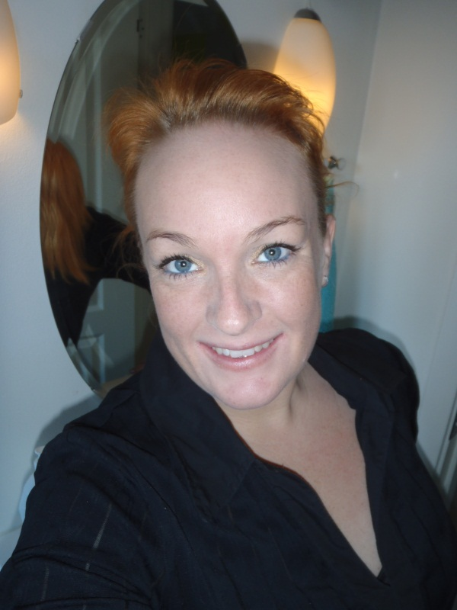
MBL-mangel
Silke 1 år, se-MBL 61
Mangel på proteinet Mannose Bindende Lektin
MBL er en af de 3 veje til aktivering af complement-systemet
MBL-mangel = se-MBL < 500
Arvelig immundefekt
4% af en årgang har symptomgivende MBL-mangel
Typisk debut ved 1-års alderen
85% vokser fra det inden det 8. leveår
Jeanette 32 år, se-MBL 192
Foreningen MBL-mangel.dk

Slide 11
MBL-mangel
Silke 1 år, se-MBL 61
Mangel på proteinet Mannose Bindende Lektin
MBL er en af de 3 veje til aktivering af complement-systemet
MBL-mangel = se-MBL < 500
Arvelig immundefekt
4% af befolkningen har symptomgivende MBL-mangel
Typisk debut ved 1-års alderen
85% vokser fra det inden det 8. leveår
Der er ingen kur
Foreningen MBL-mangel.dk

Slide 12
MBL-mangel
Silke 1 år, se-MBL 61
Mangel på proteinet Mannose Bindende Lektin
MBL er en af de 3 veje til aktivering af complement-systemet
MBL-mangel = se-MBL < 500
Arvelig immundefekt
4% af befolkningen har symptomgivende MBL-mangel
Typisk debut ved 1-års alderen
85% vokser fra det inden det 8. leveår
Der er ingen kur
Spørgsmål: Hvordan tror du det føles, at få afvide at ens barn er immundefekt?
?
Foreningen MBL-mangel.dk

Slide 13
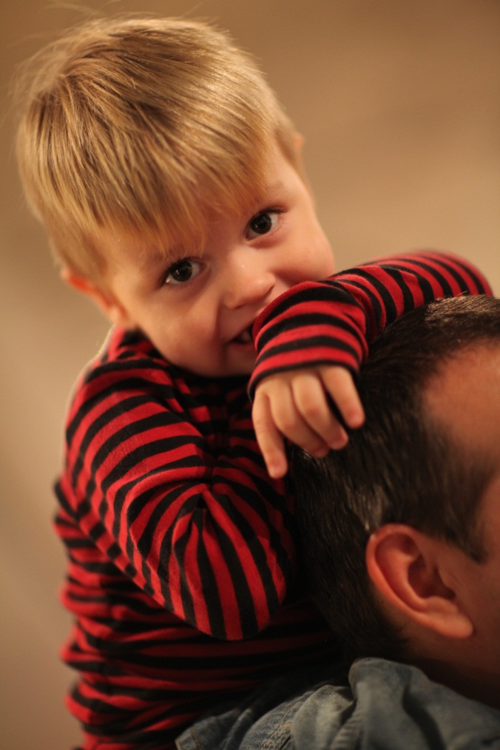
Symptom-billede:
Hyppige infektioner (op til 30-40 årligt)
Linus 2 år, se-MBL 88
Foreningen MBL-mangel.dk

Slide 14
Symptom-billede:
Hyppige infektioner (op til 30-40 årligt)
Ofte øvre og nedre luftvejsinfektioner & otitis
Linus 2 år, se-MBL 88
Foreningen MBL-mangel.dk

Slide 15
Symptom-billede:
Hyppige infektioner (op til 30-40 årligt)
Ofte øvre og nedre luftvejsinfektioner & otitis
Periodisk febrilt syndrom
Linus 2 år, se-MBL 88
Foreningen MBL-mangel.dk

Slide 16
Symptom-billede:
Hyppige infektioner (op til 30-40 årligt)
Ofte øvre og nedre luftvejsinfektioner & otitis
Periodisk febrilt syndrom
Træthed
Linus 2 år, se-MBL 88
Foreningen MBL-mangel.dk

Slide 17
Symptom-billede:
Hyppige infektioner (op til 30-40 årligt)
Ofte øvre og nedre luftvejsinfektioner & otitis
Periodisk febrilt syndrom
Træthed
Dårlig trivsel (stagnerede vækst)
Linus 2 år, se-MBL 88
Foreningen MBL-mangel.dk

Slide 18
Symptom-billede:
Hyppige infektioner (op til 30-40 årligt)
Ofte øvre og nedre luftvejsinfektioner & otitis
Periodisk febrilt syndrom
Træthed
Dårlig trivsel (stagnerede vækst)
Ledsmerter
Linus 2 år, se-MBL 88
Foreningen MBL-mangel.dk

Slide 19
Symptom-billede:
Hyppige infektioner (op til 30-40 årligt)
Ofte øvre og nedre luftvejsinfektioner & otitis
Periodisk febrilt syndrom
Træthed
Dårlig trivsel (stagnerede vækst)
Ledsmerter
Kronisk diarre (uden patogene bakterier)
Linus 2 år, se-MBL 88
Foreningen MBL-mangel.dk

Slide 20
Symptom-billede:
Hyppige infektioner (op til 30-40 årligt)
Ofte øvre og nedre luftvejsinfektioner & otitis
Periodisk febrilt syndrom
Træthed
Dårlig trivsel (stagnerede vækst)
Ledsmerter
Kronisk diarre (uden patogene bakterier)
Øget risiko for astmatisk bronkitis
Linus 2 år, se-MBL 88
Foreningen MBL-mangel.dk

Slide 21
Symptom-billede:
Hyppige infektioner (op til 30-40 årligt)
Ofte øvre og nedre luftvejsinfektioner & otitis
Periodisk febrilt syndrom
Træthed
Dårlig trivsel (stagnerede vækst)
Ledsmerter
Kronisk diarre (uden patogene bakterier)
Øget risiko for astmatisk bronkitis
Øget risiko for bakteriæmi/sepsis
Linus 2 år, se-MBL 88
Foreningen MBL-mangel.dk

Slide 22
Symptom-billede:
Hyppige infektioner (op til 30-40 årligt)
Ofte øvre og nedre luftvejsinfektioner & otitis
Periodisk febrilt syndrom
Træthed
Dårlig trivsel (stagnerede vækst)
Ledsmerter
Kronisk diarre (uden patogene bakterier)
Øget risiko for astmatisk bronkitis
Øget risiko for bakteriæmi/sepsis
Øget risiko for andre immundefekter (typisk Ig-mangel og subklasse-defekter)
Linus 2 år, se-MBL 88
Foreningen MBL-mangel.dk

Slide 23
Spørgsmål: Hvor meget plads tror du der er til hygiejne i hverdagen, når der er 3 infektioner om måneden?
?
Symptom-billede:
Hyppige infektioner (op til 30-40 årligt)
Ofte øvre og nedre luftvejsinfektioner & otitis
Periodisk febrilt syndrom
Træthed
Dårlig trivsel (stagnerede vækst)
Ledsmerter
Kronisk diarre (uden patogene bakterier)
Øget risiko for astmatisk bronkitis
Øget risiko for bakteriæmi/sepsis
Øget risiko for andre immundefekter (typisk Ig-mangel og subklasse-defekter)
Linus 2 år, se-MBL 88
Foreningen MBL-mangel.dk

Slide 24
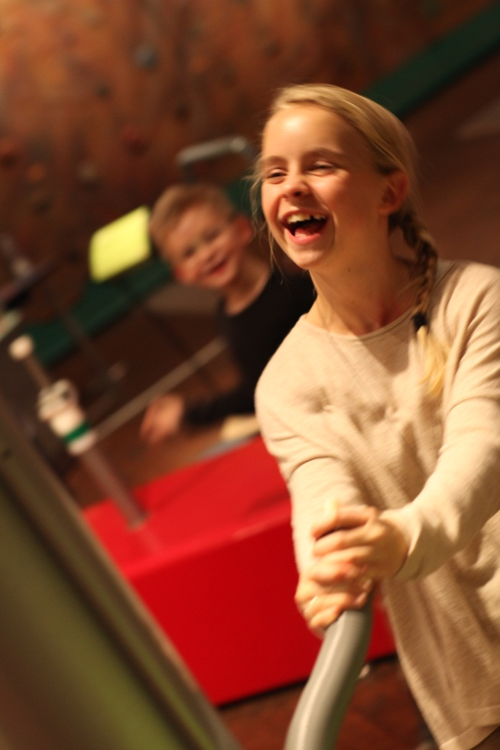
Isabell 12 år, se-MBL 5
Følger af MBL-mangel
Helbredsmæssige sequelae, fx bronkiektasier, resistens-udvikling, nyre-skader efter pyelonefritter
Foreningen MBL-mangel.dk

Slide 25
Isabell 12 år, se-MBL 5
Følger af MBL-mangel
Helbredsmæssige sequelae, fx bronkiektasier, resistens-udvikling, nyre-skader efter pyelonefritter
Social isolering, pga fravær og anderledes hygiejne-mønstre
Foreningen MBL-mangel.dk

Slide 26
Isabell 12 år, se-MBL 5
Følger af MBL-mangel
Helbredsmæssige sequelae, fx bronkiektasier, resistens-udvikling, nyre-skader efter pyelonefritter
Social isolering, pga fravær og anderledes hygiejne-mønstre
Problemer med at tage en uddannelse, holde et job
Foreningen MBL-mangel.dk

Slide 27
Isabell 12 år, se-MBL 5
Følger af MBL-mangel
Helbredsmæssige sequelae, fx bronkiektasier, resistens-udvikling, nyre-skader efter pyelonefritter
Social isolering, pga fravær og anderledes hygiejne-mønstre
Problemer med at tage en uddannelse, holde et job
Forældrene på social deroute, pga mange barns sygedage
Foreningen MBL-mangel.dk

Slide 28
Isabell 12 år, se-MBL 5
Følger af MBL-mangel
Helbredsmæssige sequelae, fx bronkiektasier, resistens-udvikling, nyre-skader efter pyelonefritter
Social isolering, pga fravær og anderledes hygiejne-mønstre
Problemer med at tage en uddannelse, holde et job
Forældrene på social deroute, pga mange barns sygedage
Stress og psykologiske reaktioner hos forældrene
Foreningen MBL-mangel.dk

Slide 29
Isabell 12 år, se-MBL 5
Følger af MBL-mangel
Helbredsmæssige sequelae, fx bronkiektasier, resistens-udvikling, nyre-skader efter pyelonefritter
Social isolering, pga fravær og anderledes hygiejne-mønstre
Problemer med at tage en uddannelse, holde et job
Forældrene på social deroute, pga mange barns sygedage
Stress og psykologiske reaktioner hos forældrene
De raske søskende
Foreningen MBL-mangel.dk

Slide 30
Isabell 12 år, se-MBL 5
Følger af MBL-mangel
Helbredsmæssige sequelae, fx bronkiektasier, resistens-udvikling, nyre-skader efter pyelonefritter
Social isolering, pga fravær og anderledes hygiejne-mønstre
Problemer med at tage en uddannelse, holde et job
Forældrene på social deroute, pga mange barns sygedage
Stress og psykologiske reaktioner hos forældrene
De raske søskende
Spørgsmål: Hvilken hjælp til hygiejnen tror du man kan få af kommunen?
?
Foreningen MBL-mangel.dk

Slide 31
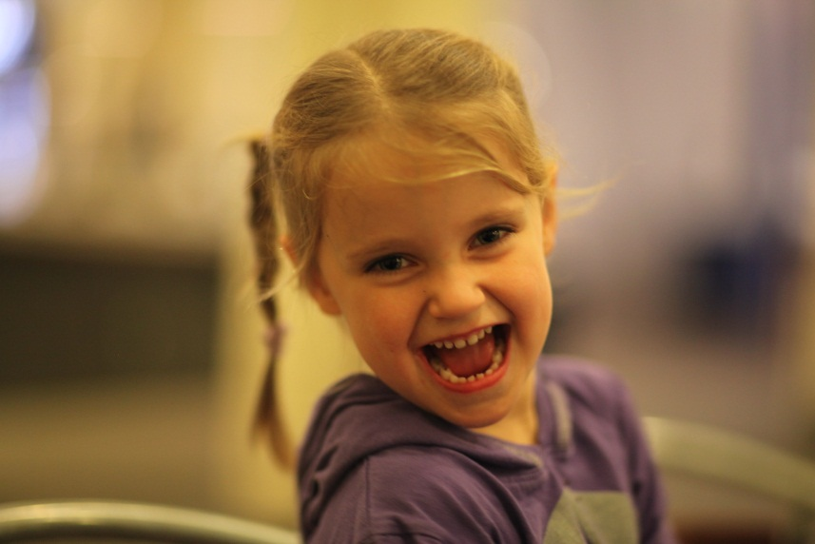
Hygiejne i hverdagen
Sille 4 år, se-MBL 12
Forebyggelse er vores eneste værktøj
Foreningen MBL-mangel.dk

Slide 32
Hygiejne i hverdagen
Sille 4 år, se-MBL 12
Forebyggelse er vores eneste værktøj
Hygiejnen er en handle-mulighed
Foreningen MBL-mangel.dk

Slide 33
Hygiejne i hverdagen
Sille 4 år, se-MBL 12
Forebyggelse er vores eneste værktøj
Hygiejnen er en handle-mulighed
Man kan ikke leve i et sterilt miljø
Foreningen MBL-mangel.dk

Slide 34
Hygiejne i hverdagen
Sille 4 år, se-MBL 12
Forebyggelse er vores eneste værktøj
Hygiejnen er en handle-mulighed
Man kan ikke leve i et sterilt miljø
Hvor skal grænsen gå?
Foreningen MBL-mangel.dk

Slide 35
Hygiejne i hverdagen
Sille 4 år, se-MBL 12
Forebyggelse er vores eneste værktøj
Hygiejnen er en handle-mulighed
Man kan ikke leve i et sterilt miljø
Hvor skal grænsen gå?
Hvordan undgår man at hygiejnen bliver tvangspræget for børnene?
Foreningen MBL-mangel.dk

Slide 36
Hygiejne i hverdagen
Sille 4 år, se-MBL 12
Forebyggelse er vores eneste værktøj
Hygiejnen er en handle-mulighed
Man kan ikke leve i et sterilt miljø
Hvor skal grænsen gå?
Hvordan undgår man at hygiejnen bliver tvangspræget for børnene?
Hygiejne skal være en selvfølge
Foreningen MBL-mangel.dk

Slide 37
Hygiejne i hverdagen
Sille 4 år, se-MBL 12
Forebyggelse er vores eneste værktøj
Hygiejnen er en handle-mulighed
Man kan ikke leve i et sterilt miljø
Hvor skal grænsen gå?
Hvordan undgår man at hygiejnen bliver tvangspræget for børnene?
Hygiejne skal være en selvfølge
Hygiejne skal være sjovt
Foreningen MBL-mangel.dk

Slide 38
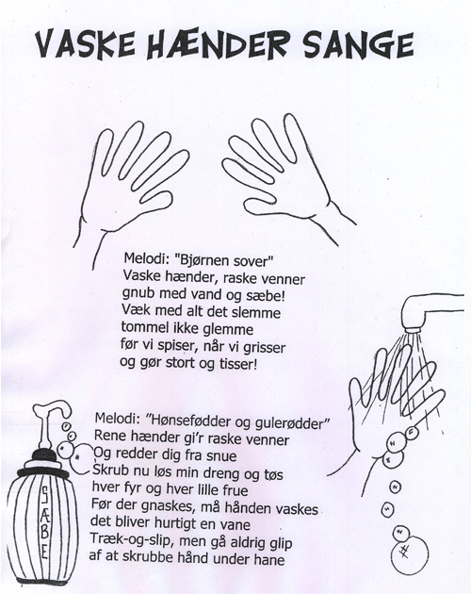
Hygiejne i hverdagen
Sille 4 år, se-MBL 12
Forebyggelse er vores eneste værktøj
Hygiejnen er en handle-mulighed
Man kan ikke leve i et sterilt miljø
Hvor skal grænsen gå?
Hvordan undgår man at hygiejnen bliver tvangspræget for børnene?
Hygiejne skal være en selvfølge
Hygiejne skal være sjovt
Spørgsmål: Hvordan kan man gøre håndvask sjovt?
?
Foreningen MBL-mangel.dk

Slide 39
Hygiejne derhjemme
Forældrenes problem!
Foreningen MBL-mangel.dk

Slide 40
Hygiejne derhjemme
Penicillin
Streptokokkus pneumoniae
Forældrenes problem!
Begyndende forståelse af mikroorganismer
Foreningen MBL-mangel.dk

Slide 41
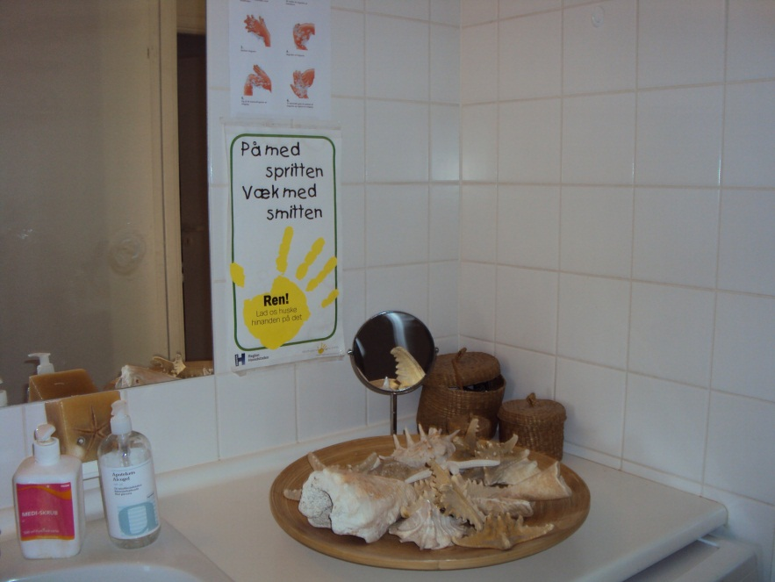
Hygiejne derhjemme
Forældrenes problem!
Begyndende forståelse af mikroorganismer
Hånd- og mundhygiejne
Foreningen MBL-mangel.dk

Slide 42
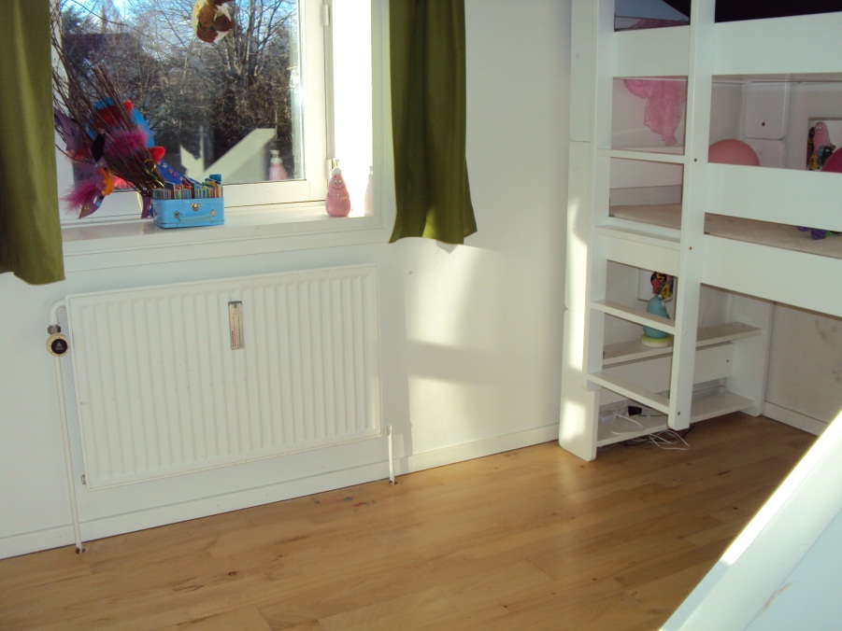
Hygiejne derhjemme
Forældrenes problem!
Begyndende forståelse af mikroorganismer
Hånd- og mundhygiejne
Rengøringsvenligt hjem, god udluftning
Foreningen MBL-mangel.dk

Slide 43
Hygiejne derhjemme
Forældrenes problem!
Begyndende forståelse af mikroorganismer
Hånd- og mundhygiejne
Rengøringsvenligt hjem, god udluftning
Afspritning af overflader
Foreningen MBL-mangel.dk

Slide 44
Hygiejne derhjemme
Forældrenes problem!
Begyndende forståelse af mikroorganismer
Hånd- og mundhygiejne
Rengøringsvenligt hjem, god udluftning
Afspritning af overflader
Hyppige grundige hovedrengøringer – især efter børnegæster
Foreningen MBL-mangel.dk

Slide 45
Hygiejne derhjemme
Spørgsmål: Hvordan undgår man rengørings-vanvid?
?
Forældrenes problem!
Begyndende forståelse af mikroorganismer
Hånd- og mundhygiejne
Rengøringsvenligt hjem, god udluftning
Afspritning af overflader
Hyppige grundige hovedrengøringer – især efter børnegæster
Foreningen MBL-mangel.dk

Slide 46
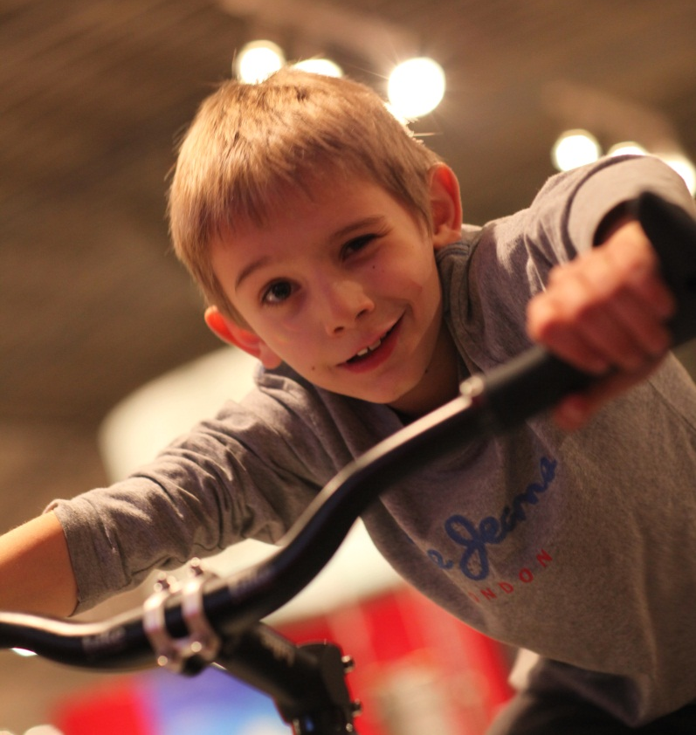
Hygiejne i det offentlige rum
Sille 4 år, se-MBL 12
Her har vi muligheder at undgå smitte på – holde os væk eller bruge beskyttende handlinger
Adam 8 år, se-MBL 92
Foreningen MBL-mangel.dk

Slide 47
Hygiejne i det offentlige rum
Sille 4 år, se-MBL 12
Her har vi muligheder at undgå smitte på – holde os væk eller bruge beskyttende handlinger
Landsdækkende kampagner
Adam 8 år, se-MBL 92
Foreningen MBL-mangel.dk

Slide 48
Hygiejne i det offentlige rum
Sille 4 år, se-MBL 12
Her har vi muligheder at undgå smitte på – holde os væk eller bruge beskyttende handlinger
Landsdækkende kampagner
2 regler: Håndhygiejne og nyse i ærmet
Adam 8 år, se-MBL 92
Foreningen MBL-mangel.dk

Slide 49
Hygiejne i det offentlige rum
Sille 4 år, se-MBL 12
Her har vi muligheder at undgå smitte på – holde os væk eller bruge beskyttende handlinger
Landsdækkende kampagner
2 regler: Håndhygiejne og nyse i ærmet
Håndsprit på offentlige toiletter, i bussen, på restauranter mm?
Adam 8 år, se-MBL 92
Foreningen MBL-mangel.dk

Slide 50
Hygiejne i det offentlige rum
Sille 4 år, se-MBL 12
Her har vi muligheder at undgå smitte på – holde os væk eller bruge beskyttende handlinger
Landsdækkende kampagner?
2 regler: Håndhygiejne og nyse i ærmet
Håndsprit på offentlige toiletter, i bussen, på restauranter mm?
Adam 8 år, se-MBL 92
?
Spørgsmål: Hvordan får man håndsprit ind i den almindelige danskers hjem?
Foreningen MBL-mangel.dk

Slide 51
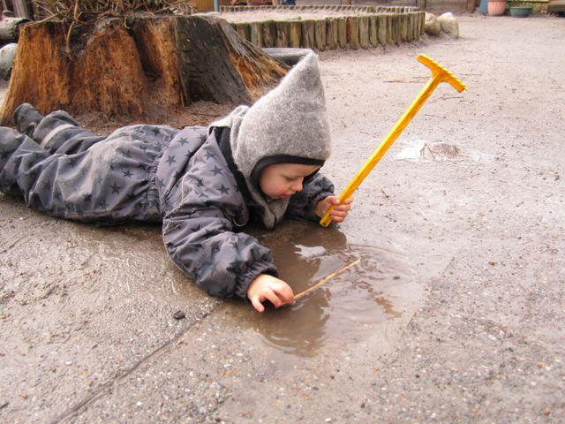
Hygiejnen i institutionen/skolen
Det er her smitten kommer fra!!
Foreningen MBL-mangel.dk

Slide 52
Hygiejnen i institutionen/skolen
Det er her smitten kommer fra!!
Ingen mulighed for forældre at undgå institutionen og dens hygiejne
Foreningen MBL-mangel.dk

Slide 53
Hygiejnen i institutionen/skolen
Det er her smitten kommer fra!!
Ingen mulighed for forældre at undgå institutionen og dens hygiejne
Uddannelse af personalet
Foreningen MBL-mangel.dk

Slide 54
Hygiejnen i institutionen/skolen
Det er her smitten kommer fra!!
Ingen mulighed for forældre at undgå institutionen og dens hygiejne
Uddannelse af personalet
Igen: håndhygiejne
Foreningen MBL-mangel.dk

Slide 55
Hygiejnen i institutionen/skolen
Det er her smitten kommer fra!!
Ingen mulighed for forældre at undgå institutionen og dens hygiejne
Uddannelse af personalet
Igen: håndhygiejne
Gode rutiner
Foreningen MBL-mangel.dk

Slide 56
Hygiejnen i institutionen/skolen
Det er her smitten kommer fra!!
Ingen mulighed for forældre at undgå institutionen og dens hygiejne
Uddannelse af personalet
Igen: håndhygiejne
Gode rutiner
Praktiske løsninger, fx papirtørklæder
Foreningen MBL-mangel.dk

Slide 57
Hygiejnen i institutionen/skolen
Det er her smitten kommer fra!!
Ingen mulighed for forældre at undgå institutionen og dens hygiejne
Uddannelse af personalet
Igen: håndhygiejne
Gode rutiner
Praktiske løsninger, fx papirtørklæder
Regler ved sygdoms-udbrud
Foreningen MBL-mangel.dk

Slide 58
Hygiejnen i institutionen/skolen
Det er her smitten kommer fra!!
Ingen mulighed for forældre at undgå institutionen og dens hygiejne
Uddannelse af personalet
Igen: håndhygiejne
Gode rutiner
Praktiske løsninger, fx papirtørklæder
Regler ved sygdoms-udbrud
Små institutioner
Foreningen MBL-mangel.dk

Slide 59
Hygiejnen i institutionen/skolen
Det er her smitten kommer fra!!
Ingen mulighed for forældre at undgå institutionen og dens hygiejne
Uddannelse af personalet
Igen: håndhygiejne
Gode rutiner
Praktiske løsninger, fx papirtørklæder
Regler ved sygdoms-udbrud
Små institutioner
Skov/udflytter-institutioner
Foreningen MBL-mangel.dk

Slide 60
Hygiejnen i institutionen/skolen
Det er her smitten kommer fra!!
Ingen mulighed for forældre at undgå institutionen og dens hygiejne
Uddannelse af personalet
Igen: håndhygiejne
Gode rutiner
Praktiske løsninger, fx papirtørklæder
Regler ved sygdoms-udbrud
Små institutioner
Skov/udflytter-institutioner
?
Spørgsmål: Hvor mange % af MBL-barnets infektioner tror du stammer fra institutionen?
Foreningen MBL-mangel.dk

Slide 61
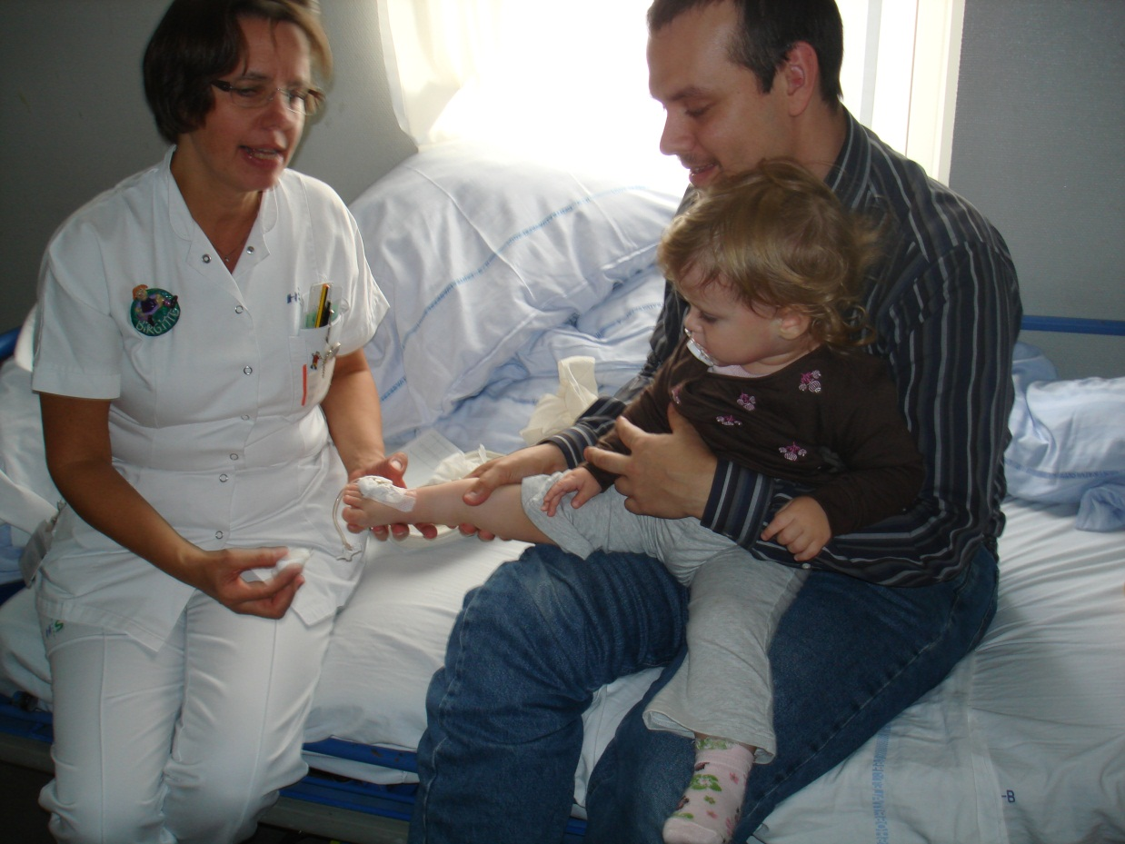
Hygiejnen på hospitalet
Ingen muligheder for at undgå stedet, men nogle muligheder for beskyttende handlinger
Foreningen MBL-mangel.dk

Slide 62
Hygiejnen på hospitalet
Ingen muligheder for at undgå stedet, men nogle muligheder for beskyttende handlinger
Smitten fra de andre syge børn
Foreningen MBL-mangel.dk

Slide 63
Hygiejnen på hospitalet
Ingen muligheder for at undgå stedet, men nogle muligheder for beskyttende handlinger
Smitten fra de andre syge børn
Legerummet er forbudt område
Foreningen MBL-mangel.dk

Slide 64
Hygiejnen på hospitalet
Ingen muligheder for at undgå stedet, men nogle muligheder for beskyttende handlinger
Smitten fra de andre syge børn
Legerummet er forbudt område
Medbring egne ting – pak en taske
Foreningen MBL-mangel.dk

Slide 65
Hygiejnen på hospitalet
Ingen muligheder for at undgå stedet, men nogle muligheder for beskyttende handlinger
Smitten fra de andre syge børn
Legerummet er forbudt område
Medbring egne ting – pak en taske
Storvask efter hjemkomst
Foreningen MBL-mangel.dk

Slide 66
Hygiejnen på hospitalet
Ingen muligheder for at undgå stedet, men nogle muligheder for beskyttende handlinger
Smitten fra de andre syge børn
Legerummet er forbudt område
Medbring egne ting – pak en taske
Storvask efter hjemkomst
Spørgsmål: Hvad kunne børnemodtagelsen gøre, så der var bedre vilkår for immundefekte?
?
Foreningen MBL-mangel.dk

Slide 67
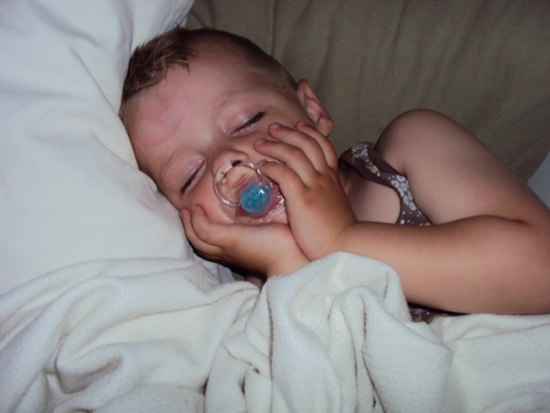
Afslutning – spørgsmål?
Sander 4 år, se-MBL 90
Foreningen MBL-mangel.dk

